Slide 1
ОДЕВАЕМСЯ В СЛОВА (ДЕТАЛИ РУССКОГО КОСТЮМА XIX В. НА УРОКЕ РУССКОГО ЯЗЫКА)

Slide 2
П – поздравление
О – отъезд
В – возвращение из отлучки
Ж – желание осведомиться о состоянии здоровья

Slide 3
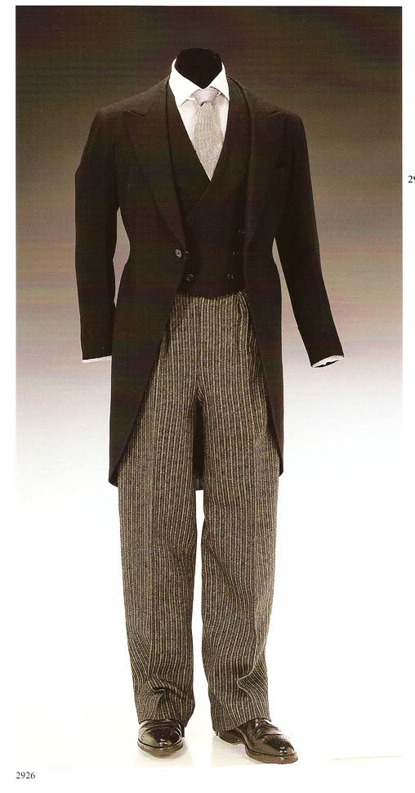
ПИДЖАК-ВИЗИТКА

Slide 4
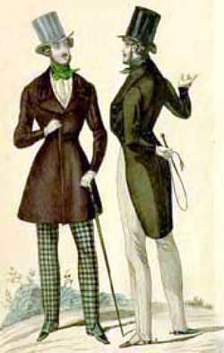
ДЕНДИ

Slide 5
ФРАК

Slide 6
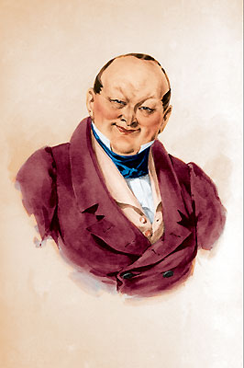
ЧИЧИКОВ ВО ФРАКЕ

Slide 7
СЮРТУК

Slide 8
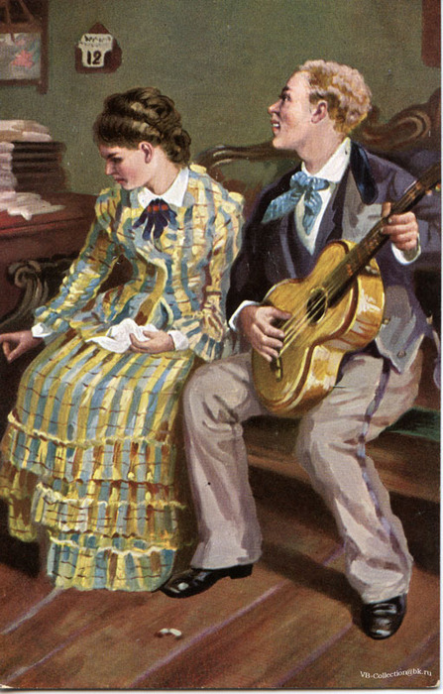
ПАНТАЛОНЫ С ЛАМПАСАМИ
ПРЯНИШНИКОВ «ЖЕСТОКИЕ РОМАНСЫ»

Slide 9
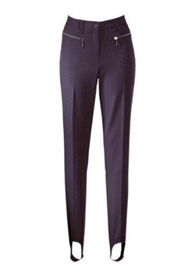
ВЕЛЛИНГТОНЫ (ПАНТАЛОНЫ СО ШТРИПКАМИ)

Slide 10
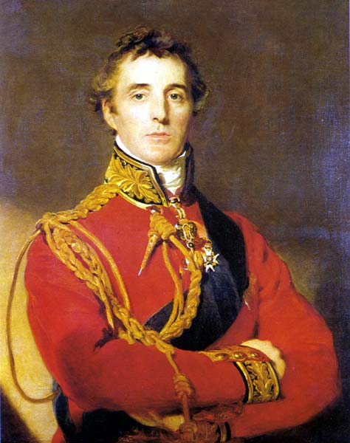
ГЕРЦОГ ВЕЛЛИНГТОН

Slide 11
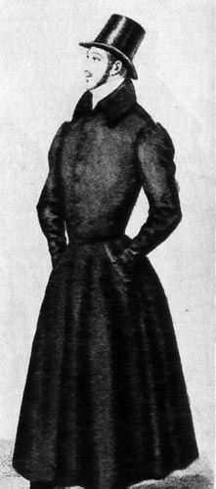
РЕДИНГОТ

Slide 12
КАРРИК

Slide 13
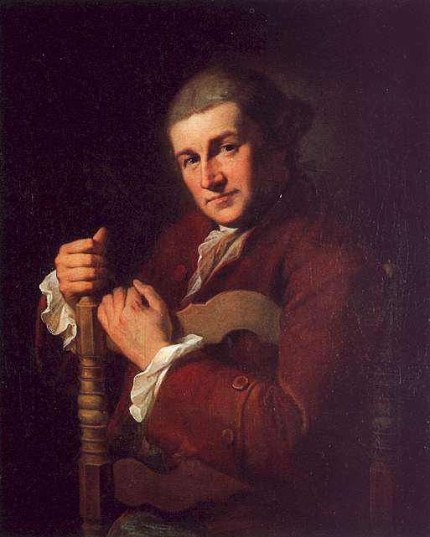
ДЭВИД ГАРРИК

Slide 14
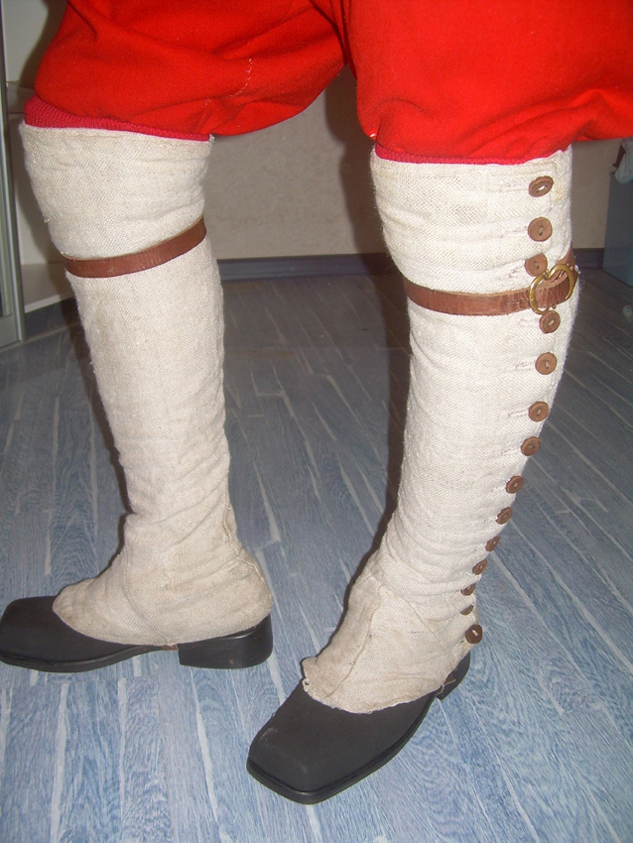
ШТИБЛЕТЫ

Slide 15
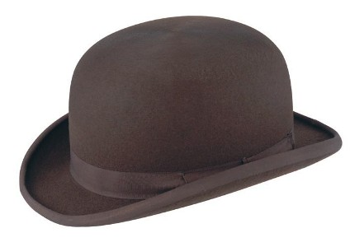
КОТЕЛОК

Slide 16
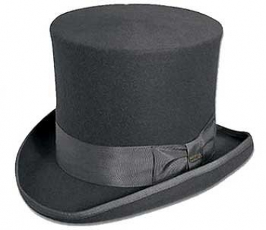
ЦИЛИНДР

Slide 17
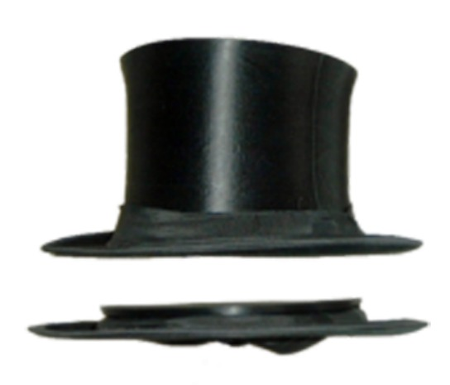
ШАПОКЛЯК

Slide 18
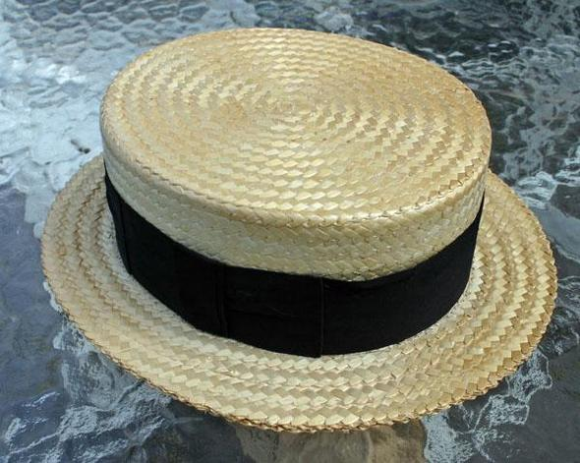
КАНОТЬЕ

Slide 19
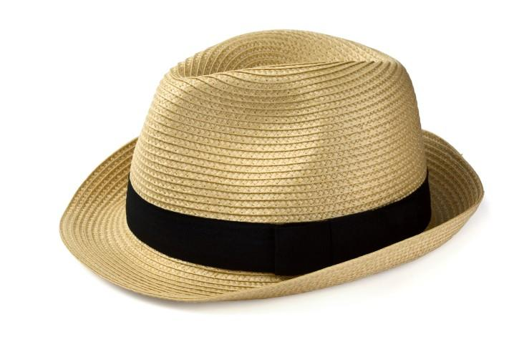
ПАНАМА

Slide 20
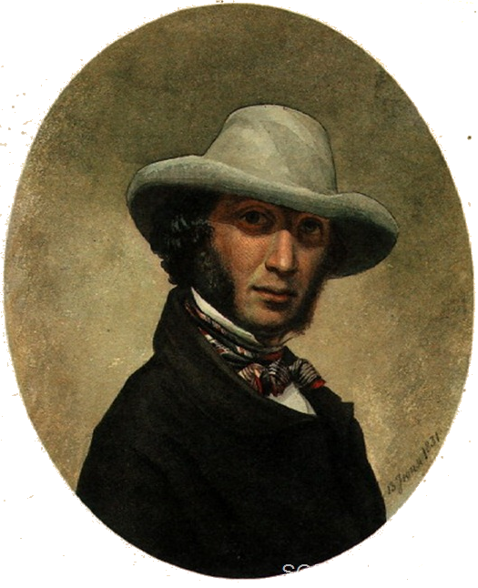
БОЛИВАР
НЕИЗВЕСТНЫЙ ХУДОЖНИК. ПОРТРЕТ ПУШКИНА

Slide 21
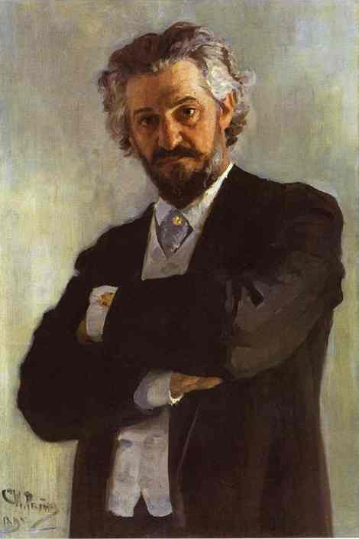
ПЛАСТРОН
ИЛЬЯ РЕПИН. ПОРТРЕТ ВИОЛОНЧЕЛИСТА А.В.ВЕРЖБИЛОВИЧА

Slide 22
СПАСИБО ЗА ВНИМАНИЕ!

